Slide 1
2018-10-22
王鹏

Slide 2
Completed
全局自适应阈值插件的编写（segment）
Gmm插件的编写（segment）
Watershed算法的测试（segment，插件部分还没编写完全）
Consensus算法部分的代码阅读（第二个的部分算法在了解，两个consensus不太一样）

Slide 3
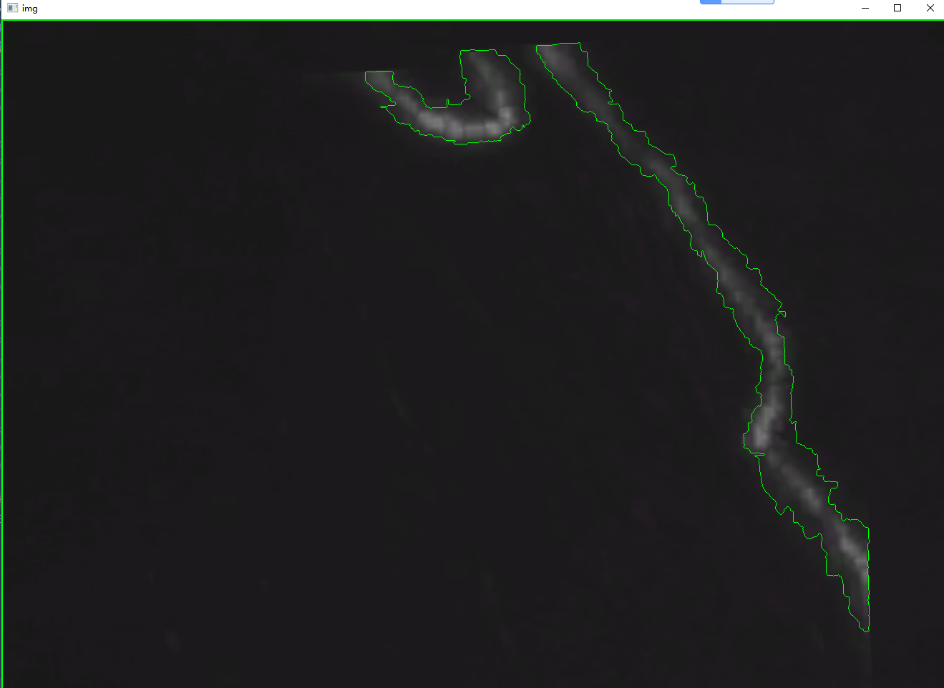
WaterShed 001

Slide 4
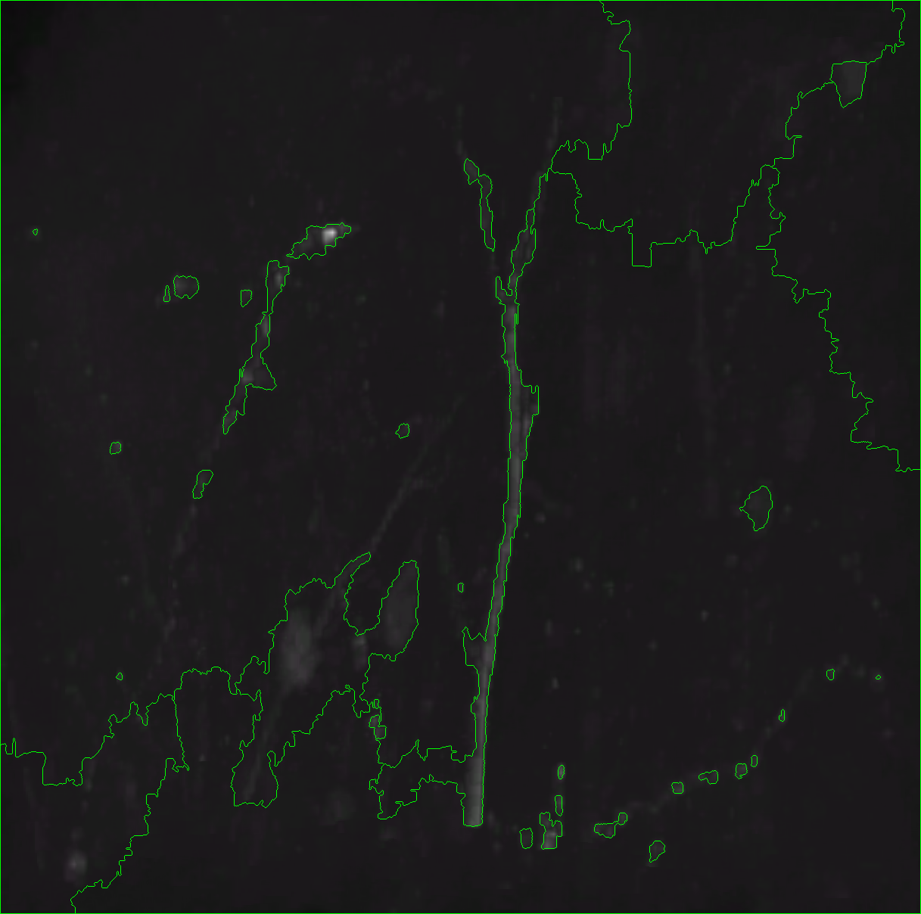
WaterShed 002

Slide 5
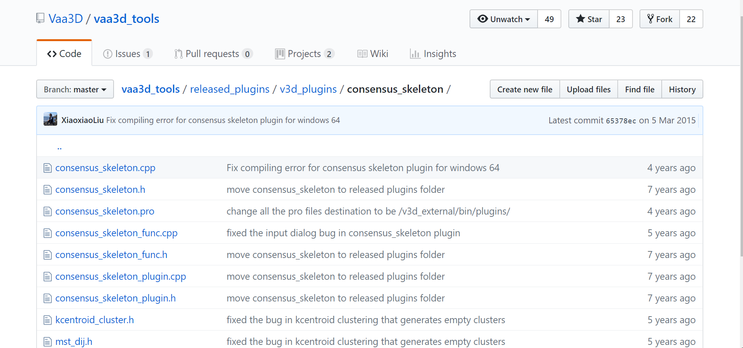
NO1 consensus

Slide 6
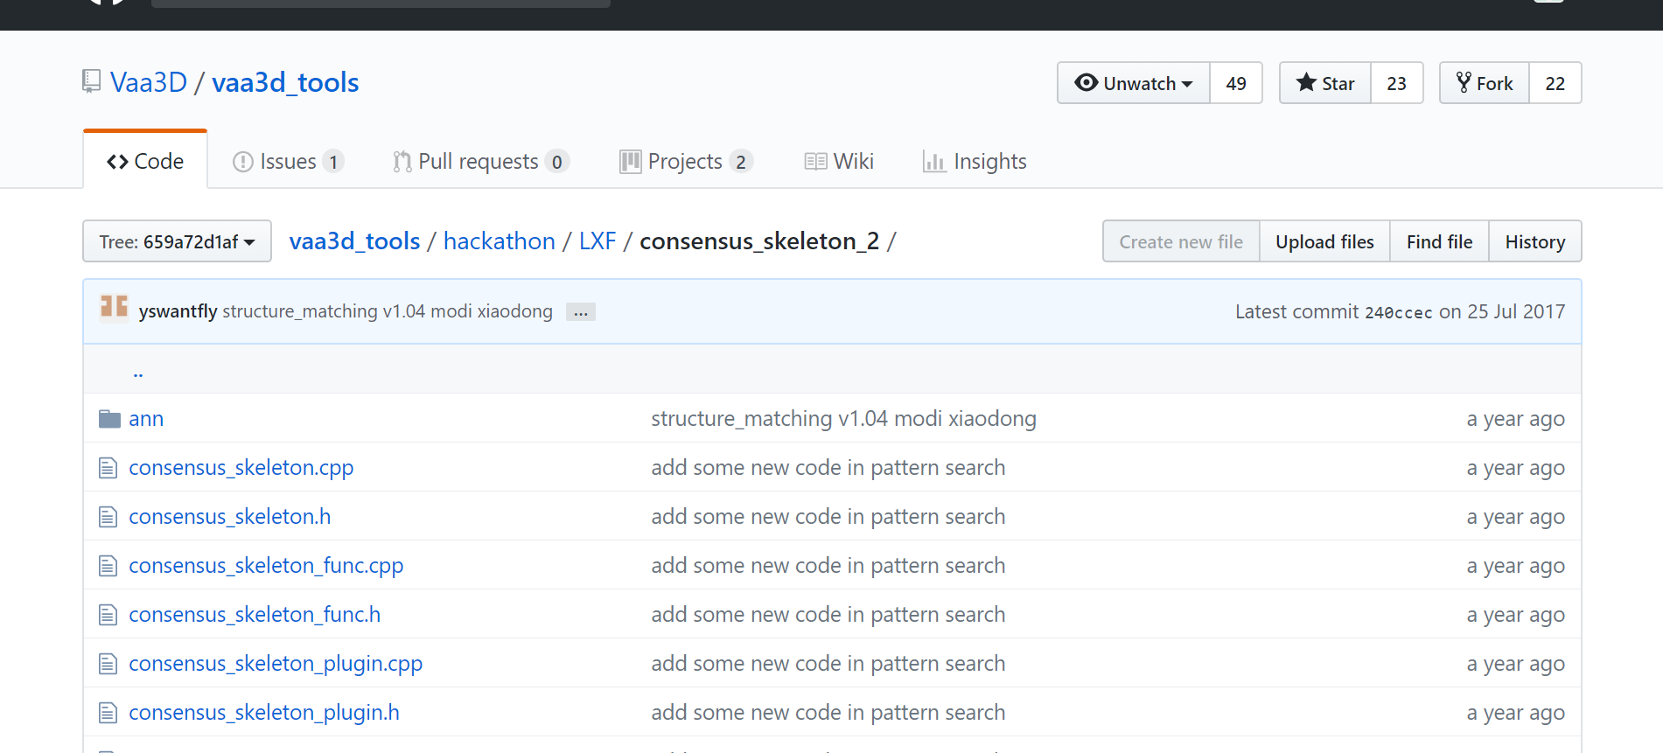
NO2 consensus

Slide 7
Next step
完善WaterShed插件的编写
继续理解Consensus源码（两个consensus，实现的目的不一样）
周老师AutoTracting源码阅读
设计实现王老师的idea:（算法步骤）
1、检测出单个block的soma个数（不含胶质细胞）
2、各个soma对抗生成axon和dendrite
3、计算冲突部分的置信度，给出冲突部分的最终从属
soma，达到优化AutoTracing的目的

